Slide 1
高中
(華江.大理.華僑)

Slide 2
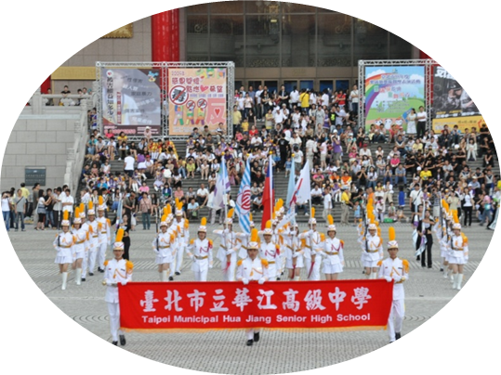
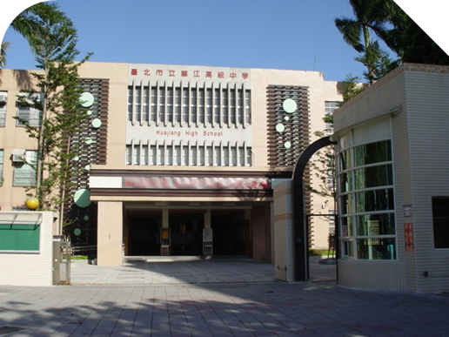
華江高中
特色:
華江高中創立於民國34年。華江高中有寬廣的校地，『碧草如茵，綠蔭滿園』是華江校園的寫真，教學、實驗、圖書及運動場地等設施都相當完備。為營造優質校園，學校努力爭取預算進行校園優質化改善工程，使校園風貌煥然一新。華江的教師兢兢業業，學生力爭上游，升上公立大學的比率持續成長，繁星推薦錄取人數北市第一。

Slide 3
2.交通路線
公車：
臺北車站(忠孝路)：捷運臺北車站M4出口，可轉乘公車265、604至華江高中站下車步行約5分鐘到達。
板橋公車站(站前路)：捷運板橋站2號出口，轉乘公車234、265、651、705往台北方向華江高中站下車步行5分鐘到達。
捷運：
1.搭捷運板南線至捷運龍山寺站2號出口，步行約15分鐘到達。
2.捷運龍山寺站1號出口出站至西園路上站牌龍山寺(西園)轉乘公車234、265、705至華江高中站下車步行約5分鐘到達。
3.捷運龍山寺站1號出口出站至和平西路上站牌(捷運龍山寺站)：
A.轉乘公車藍28往東園街方向至聚福宮站下車(本局門口)。
B.轉乘公車651至華江高中下車步行約5分鐘。
火車：
1.萬華火車站出站步行往西園路二段方向至東園街本局約18分鐘。
2.萬華火車站出站至西園路二段上站牌(西園29服飾基地)：
A.轉乘公車藍28往東園街方向至聚福宮站下車(本局門口)。
B.轉乘公車234、265、705、651至華江高中站下車步行約5分鐘到達

Slide 4
PR值:
路程時間:大約35分鐘
總價:15元

Slide 5
大理高中
全球化浪潮、國際化潮流，知識經濟時代，教育型態多元而複雜，
為經營一所「卓越精緻」的優質化高中，必須有前瞻、務實性與國際、在地化的辦學。
為因應學生未來的競爭所須的巧實力（smart power），
提出「大未來 理擔當」作為全體師、生及家長的共同願景，
透過學習培育學生具「國際」品質的核心能力以承擔未來。
一、優質教育、三生教育及全人教育
學校教育視「學生」為完整個體的主體，是學校教育目標應充分發展學生潛能及培育完整的個體；教育內容與形式重視德、智、體、群、美、五育臻心健全發展，學生的學習內容必須加以統整，教育應重視生活教育生命教育及生態教育，透過潛移默化的教育過程，創造多元而豐富的教育活動，營造淨化的優質環境，以提供學生適性發展、潛能發揮、公平正義的教育機會，培養出有教養又具健康身、心、靈的全人。
二、國際化教育
全球化的影響，為拓展學生的國際視野、協助渠等具備水平移動的能力、亦即帶的走的國際化能力，過去的文盲是指不識字的意識，21世紀不具備國際化能力的人應稱為「國際文盲」（Internation Illiteracy ）並使渠等在全球化社會中的生活與工作做好準備，學校教育應朝向國際發展的趨勢，把國際共通、跨文化、地球村等相關價值，能納入學校經營體系，甚至彰顯於課程發展與教學歷程，以利學生開拓的學生視野，增進學生世界公民素養，為學生未來競爭力進行紮根，並創造先機。

Slide 6
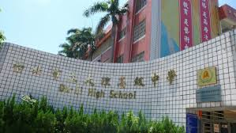
交通路線
搭火車、捷運或公車263、310、264、231、233、245、701、701、703
萬華車站、龍山寺站下(再步行或轉搭1路)
搭公車1、18、907、和平幹線、38：大理高中站下車
搭公車604、651：環南市場站下車(再步行)
搭公車667、812：雙園街口站下車(再步行)
搭公車265、234或台汽(台北--三峽)：華江高中下(再步行)
99學年大理分數和PR值:362.78
(未必最低)
100
大理高中(女) 339 70 未必最低
101
大理高中 336 69 未必最低

Slide 7
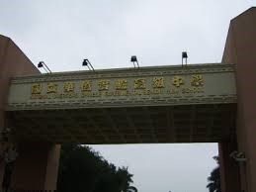
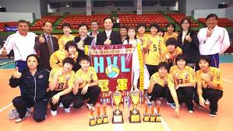
華僑高中
國立華僑實驗高級中學校園超大是全國高中之冠‎‎，其美自然環境更使校園增添了不少的風采 ，僑中校花為杜鵑花，而樹高花豔之景又使僑中有花城的美稱，僑中最大特色為僑生的多元文化，及僑生和本地生的混合班〈資訊應用學程〉〈部分僑生因成績優良本地轉入本地班就讀〉〈高二選修課程〉，又使僑中有小聯合國之稱，僑中應用外語課程為全國最早設立之學校，高一有英日法三種語言可供學生自由選修，高二則增加印尼語,韓語,英文則分為三種1.寫作2.戲劇英語3.新聞俄語聽力訓練提供選修，僑中校內各種活動更使學生的學習廣泛而多元，如國語文競賽 一種學科主題週及球類競技比賽。

Slide 8
交通路線
先從北車搭到府中站在轉搭公車
1.你可以到後站商圈那邊搭234 從哪裡搭的話可能要20分中才會到
下車在台灣藝術大學 下車 然後過馬路就是華僑高中了
2.到北門街搭264.701.702.1073 (在枋橋前面搭) 這四台都可以到 大約10分中 因為要停紅綠燈
3. 走路 大約15~20分鐘 從府中站下車後一直直走 先經過媽祖廟 在一直直走
沿著橋直走下去 先經過大觀國小 就到華僑高中
99學年華僑分數和PR值:358.77
100
華僑高中 330 67 未必最低
101
華僑高中 330 67 已確定

Slide 9
比較
 | 華江高中 | 大理高中 | 華僑高中
特色 | 交通便利 碧草如茵，綠蔭滿園 | 優質教育、三生教育及全人教育 | 優質的國際化學府
評比
通勤時間 | 35 | 40 | 40
評比
吸引力
評比
難易程度 | 81 | 78 | 78
評比
1~5低到高

